Slide 1
Прзентация к творческому проекту
МОУ С(К)ОШИ №4
Головина А.,Ржевский Е.
Рук. Вершинина О.Н.

Slide 2
Эбру и суминагаши-рисование на воде

Slide 3
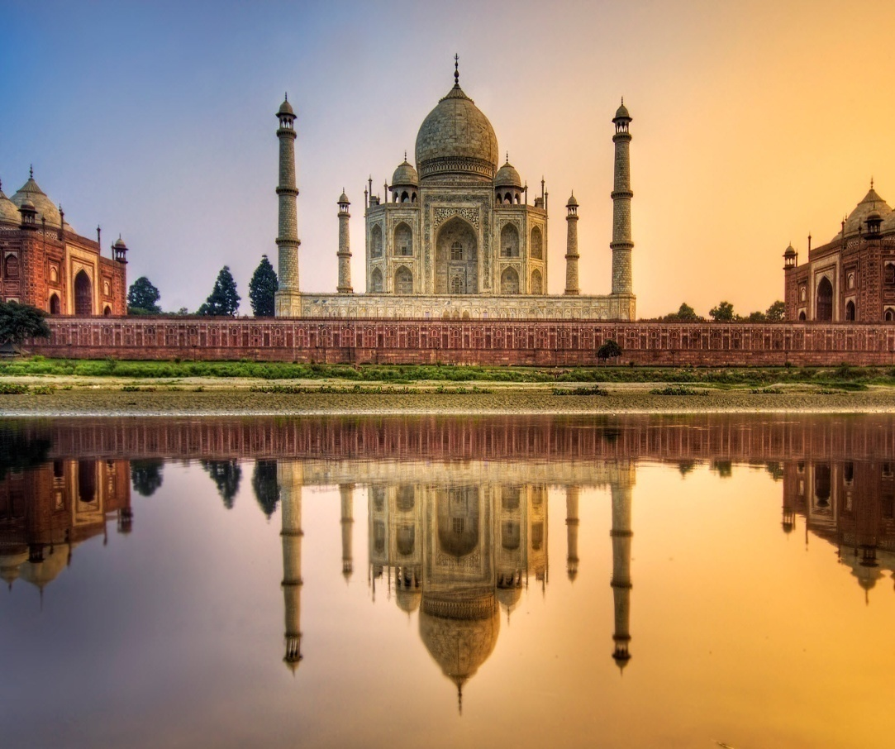
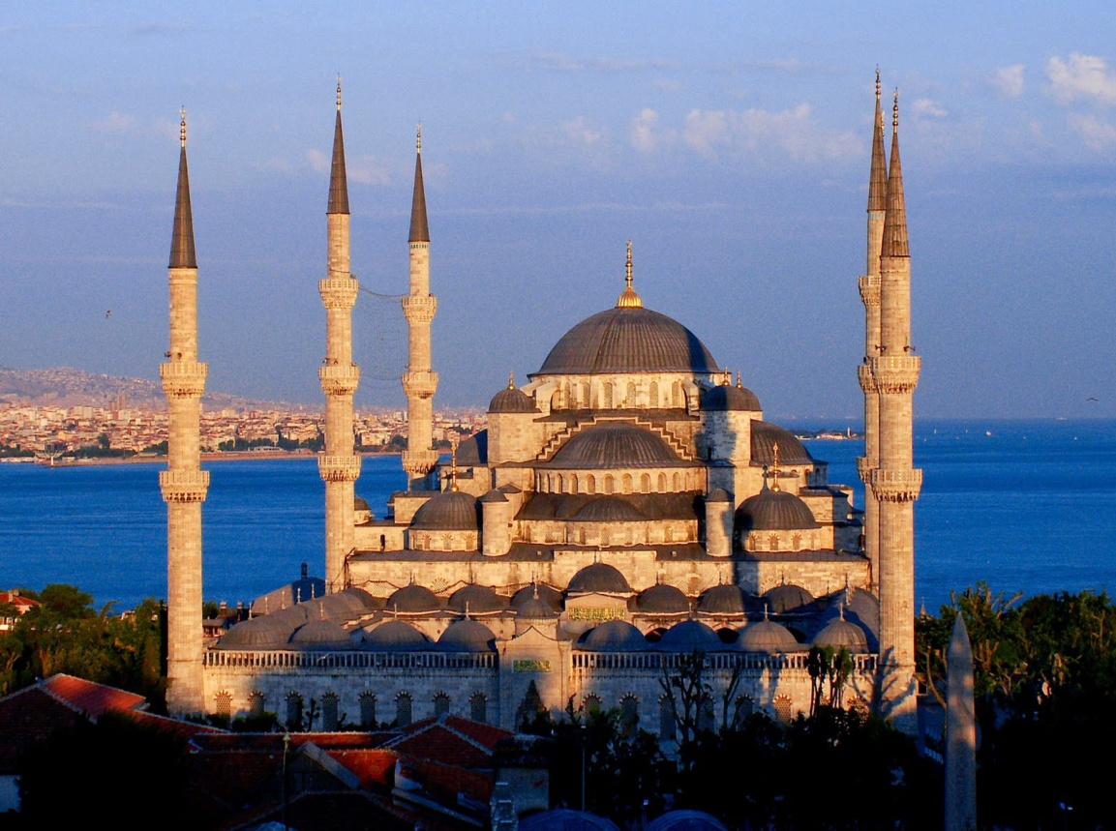
Родина суминагаши - Япония Родина эбру – Индия-Турция

Slide 4
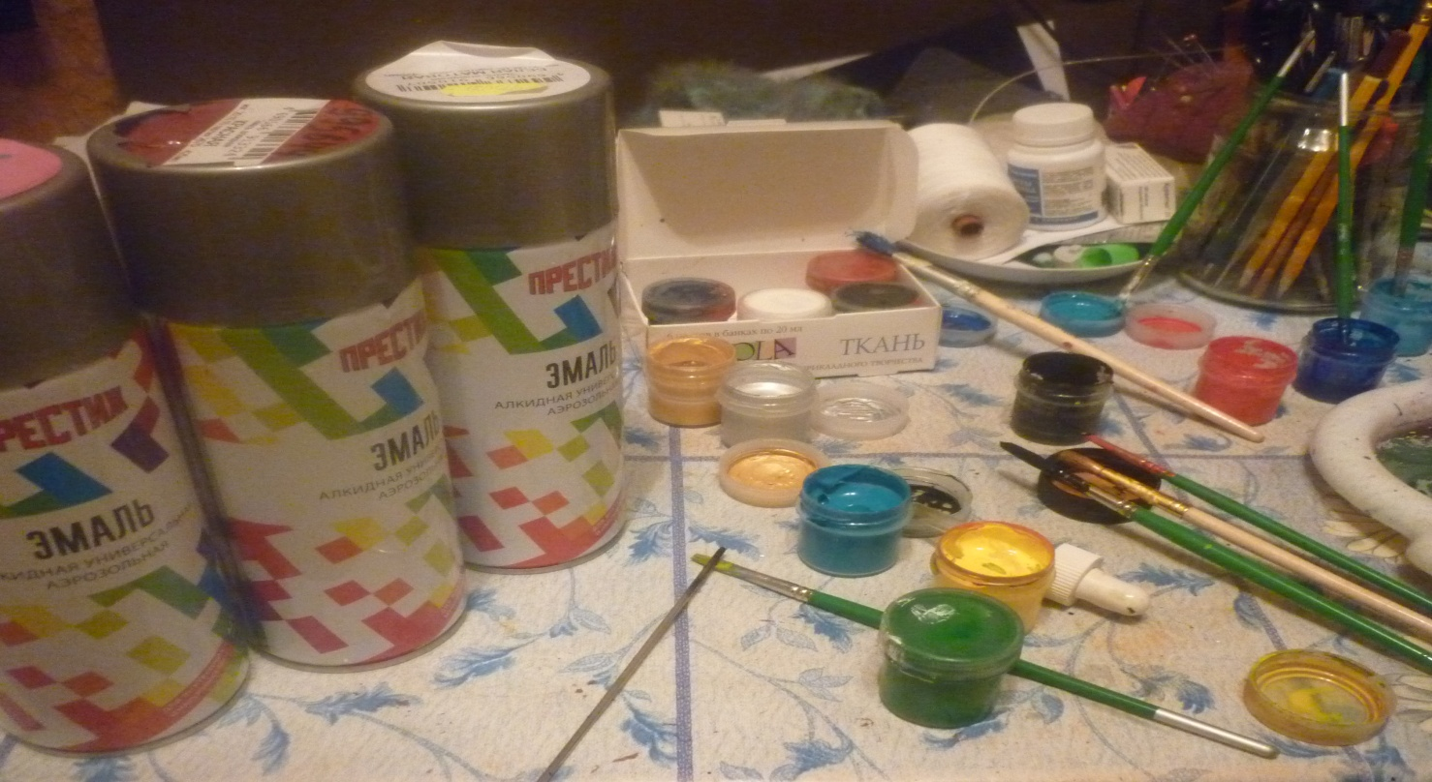
Для выполнения проекта подготовим необходимые материалы

Slide 5
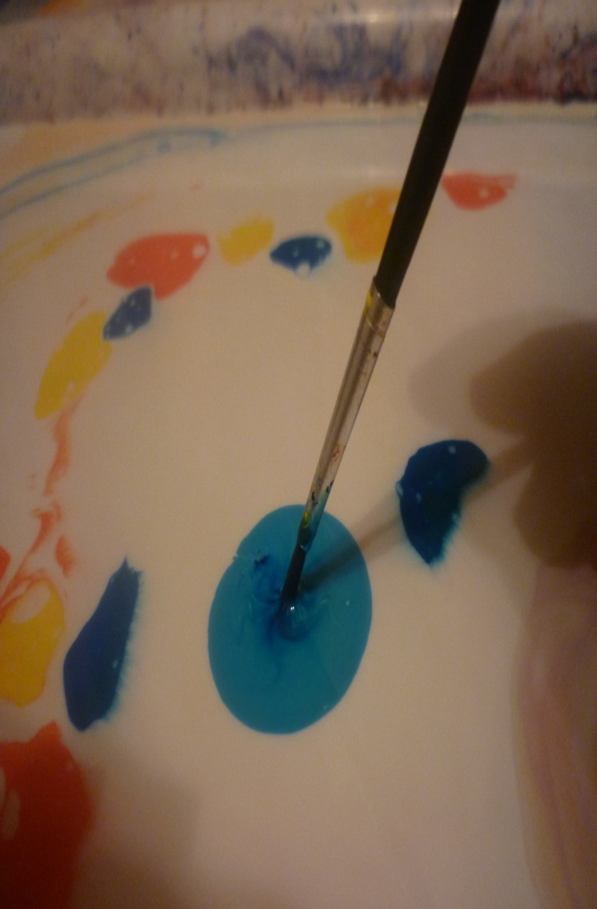
На основу(воду)наносится краска

Slide 6
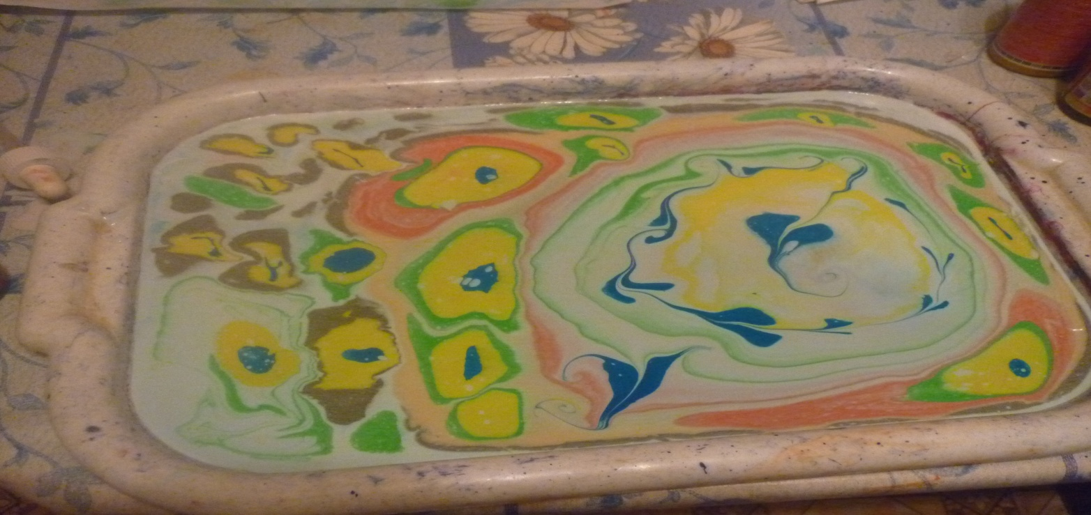
Краски между собой не смешиваются

Slide 7
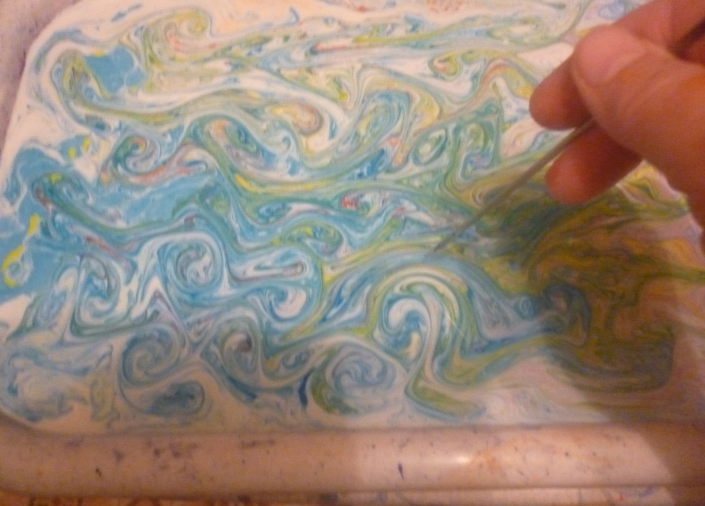
Волнообразными движениями при помощи палочки или гребешка краски перемешиваются в нужном направлении

Slide 8
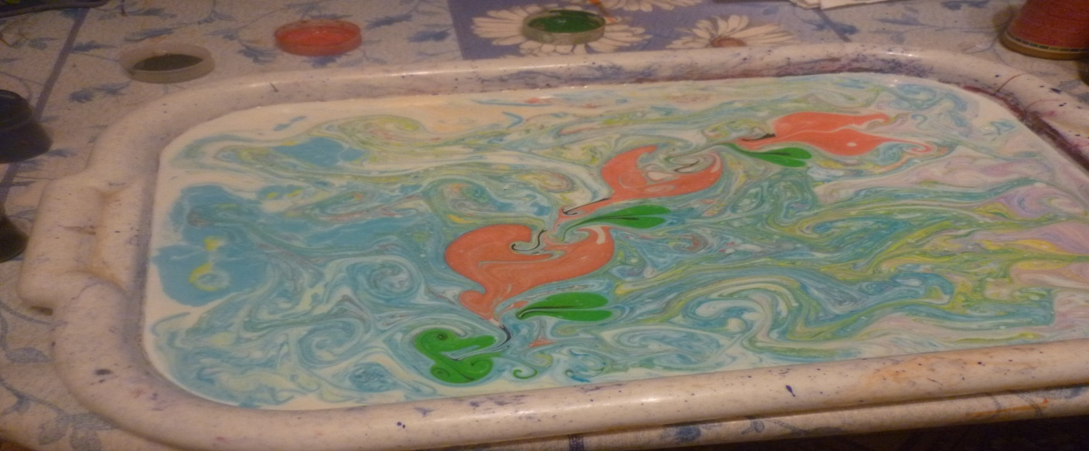
Процесс работы

Slide 9
При помощи кисти или иголки краска подтягивается для придания нужной формы изображения

Slide 10
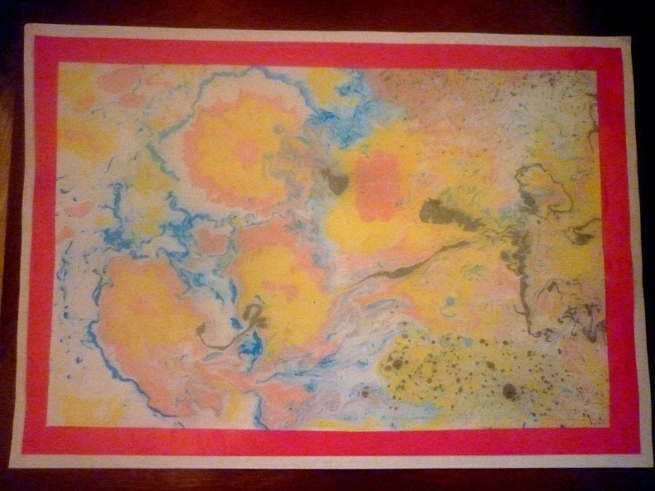
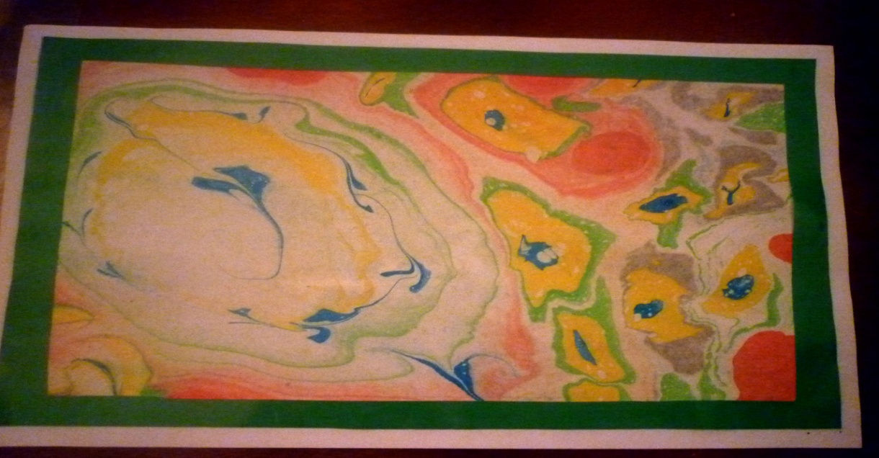
Готовые работы

Slide 11
Модульная картинка для оформления интерьера

Slide 12
Спасибо за внимание!

